Slide 1
Atatürk’ün Sevdiği Şarkılar
Av. Çiğdem ERMAN
Ömakta olan bir imparatorluktan yeni bir
bilgisine hatıralarında;“Ata umumiyetle Türk musiki- sini severdi. Ama Rumeli türkülerini her şeye tercih ederdi. Rumeli türkülerini bize bizzat kendisi meşk etmişti. Arada bir : -Konuşur gibi tane tane okuyun, diye ihtar ederdi. En sert hocalardan daha titizdi. Musikiden çok anlar en ufak bir falso veya hatayı hemen yakalardı” sözleriyle yer vermektedir.
Atatürk’ün tren yolculuğundan keyif aldığı her- kesçe bilinir. Tren yolculukları sırasında dinledikleri arasında Münir Nurettin Selçuk, Saadettin Kaynak, Hamiyet Yüceses, Mustafa Nafiz, Afitap, Yesari Asım Arsoy, Safiye Ayla, Müzeyyen Senar, Selahattin Pınar gibi besteci ve yorumcularla birlikte Necip Celal Andel’in Seyyan (Oskay) tarafından seslendirilen “Yıllar” tangosu; hüzzam, karciğar makamında şar- kılar, kantolar, gazeller de vardır.
Atatürk bir konuşmasında“Hayatta musiki lazım değildir. Çünkü hayat musikidir. Musiki ile alakası olmayan mahlukat insan değildir. Eğer mevzuu bahis olan hayat insan hayatı ise, musiki behemehal vardır. Musikisiz hayat zaten mevcut olamaz. Musiki hayatın neşesi, ruhu, süruru ve her şeyidir. Yalnız musikinin nev’i şayan-ı mütalaadır.” demektedir.
mrünü savaş alanlarında geçirmiş, büyük
meydan muharebeleri yönetmiş, dağıl-
devlet yaratmış Mustafa Kemal Atatürk’ün sanata ve sanatçıya verdiği değeri,“Efendiler, hepiniz mebus olabilirsiniz, vekil olabilirsiniz, başvekil hatta reisi- cumhur olabilirsiniz ancak sanatkâr olamazsınız. Kendilerini sanata vakfeden o insanları sevelim ve koruyalım.” sözleri açıkça anlatmaktadır.
Sanata büyük önem ve değer veren, Ulu Önder Atatürk’ün hayatında musiki, ayrı bir yere sahipti. Çankaya Sofraları her gece bir önemli konunun teşrih masasıydı. Bu sofrada Büyük Nutuk, Harf Devrimi ve diğer devrimlerin tartışmaları yapıldı. Bu ciddi tartışmalarla yorulan dimağları dinlendirmek için bir iki şarkıyı bir gazel izler ve ekseri Atatürk’ün pek sevdiği gazeller söylenirdi.
Falih Rıfkı ATAY, Çankaya adlı eserinde Atatürk’ün müziğe olan ilgisi ve müzik bilgisini“Mustafa Kemal yalnız Rumeli folklor türkülerini mat sesi ile güzel ve tatlı söylemekle kalmaz, klasik alaturka musiki makamlarını da bilirdi.” şeklinde ifade etmektedir. Ses Sanatçısı Mualla Gökçay Atatürk’ün müzik
Atatürk Özel Sayısı 2013 | Hukuk Gündemi 133

Slide 2
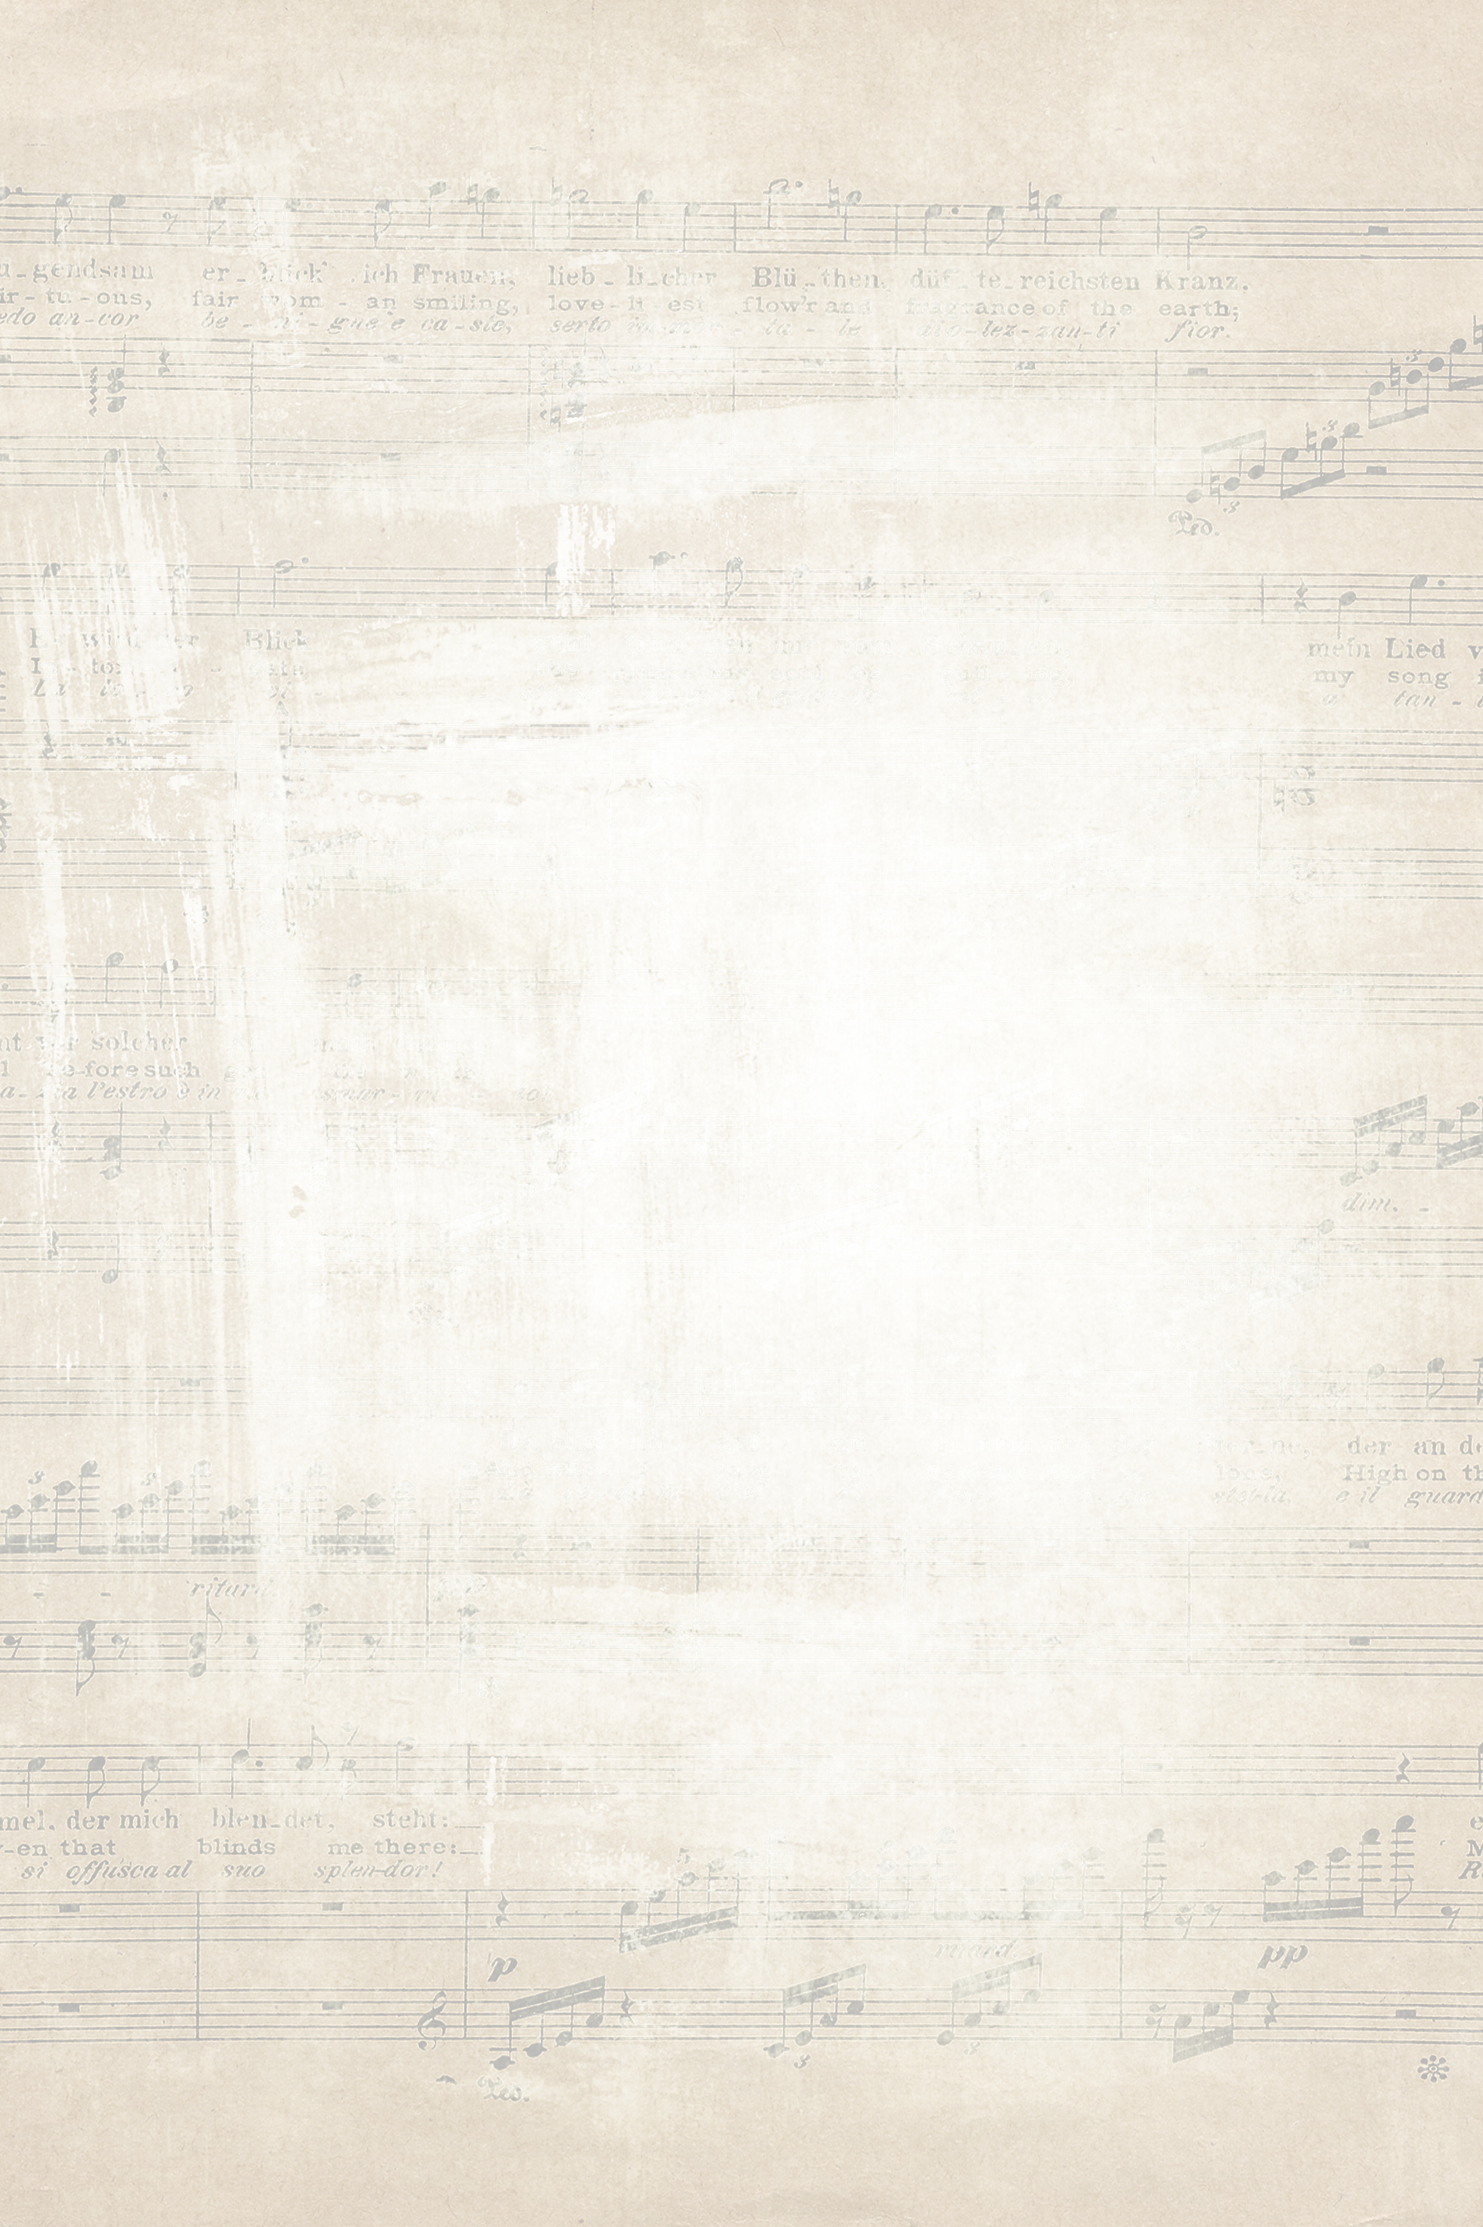
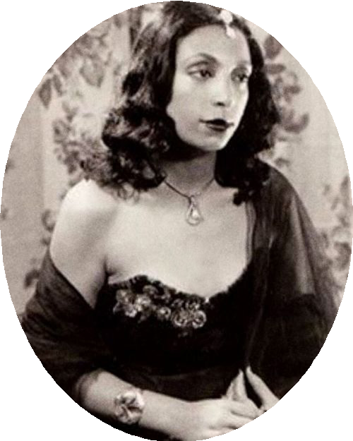
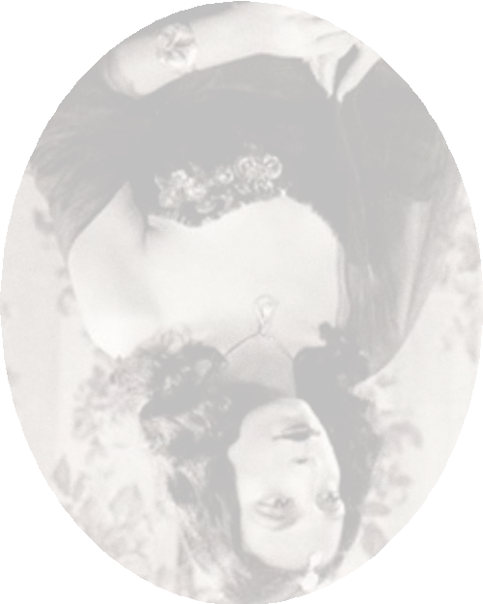
umutlarını ve yakınmalarını anımsatırdı.” cümlele- riyle anlatır.
“İzmir’in Kavakları” Osmanlı İmparatorluğunun dağılma döneminde İzmir, Aydın, Ödemiş ve çevre- sinde efsaneleşen, düşmanla savaşıp cesur hareket- leriyle halkın gözüne girmiş adeta halk kahramanı haline gelen Çakıcı adlı Efe için yazılmıştır.
“Atabarı”1936-1937’de Balkan Oyunları Festivali’ne katılan Artvin mahalli halk oyunları ekibi, Atatürk’ün huzurunda Artvin barı oynarlar. Oyun, Atatürk’ün çok hoşuna gider ve tekrar oynanmasını isteyerek kendisi de barbaşı olarak oyuna katılır, sonuna kadar oynar. Bunun üzerine, bu anıyı yaşatmak için yazışmalar sonucunda Atatürk’ün“Uygundur”cevaplı yazısı ile oyunun adı “Atabarı” olarak değiştirilir.
“Fikrimin İnce Gülü” bestesi İsmail Hakkı Bey’e ait olan, günümüzde de 7’den 70’e herkesin sevilen ve beğenilerek dinlenen şarkı da Atatürk’ün sevdiği şarkılardandır. Bu şarkıyı Müzeyyen Senar, Atatürk’ün huzurunda söylemiştir.
1938 yılının Haziran ayında ekibiyle birlikte Atatürk’ün gözbebeği Savarona yatına çağrılan Müzeyyen Senar, verdiği röportajda o günü şöyle anlatıyor:
“Nubar Bey’le yola çıktık; öğle saatinde Kanlıca Koyu’ndaki yata vardık. Atatürk, doktoru ile masada idi. Faruk Kaptan da vardı. Yedi sekiz ay önce gör- düğüm Atatürk süzülmüştü. Masaya oturmamızı işaret etti.‘Yemek yediniz mi?’diye sordu. Çok heye- canlanmıştım. Bu son karşılaşmamızda sofrada içki yoktu ve Atatürk’ün sigara içmediğini hatırlıyo- rum. Saat 13.00’te şarkı söylemeye başladım, iki saat sürdü. Defterim önünde idi. O istediği şarkı- ları söylüyor, biz okuyorduk. Ancak o gün benden istediği ‘Cânâ rakibi handân edersin’ hariç, şarkılar- dan birini çok iyi hatırlıyorum. Selahattin Pınar’ın hüzzam şarkısı idi: Aşkınla sürünsem yine aşkınla delirsem / Bilmem ki ne yapsam da senin kalbine girsem / Bir gölge gibi ruhunun altında belirsem
/ Bilmem ki ne yapsam da senin kalbine girsem. Selahattin Pınar bana, 1936’nın Ağustos ayı başla- rında o sırada Florya Köşkü’nde bulunan Atatürk’e çok yeni bir bestesi olan bu şarkıyı okuduğunu ve Atatürk’ün de çok beğendiğini anlatmıştı. Saat 15.00’te istirahata çekilmek mecburiyetinde idi. O nedenle veda edip ayrıldık ve yine bir motor bizi karşı sahile bıraktı. Bu benim Atatürk’ü son görüşüm oldu.” 1925 yılının Ağustos ayının beşinci günü Latife Hanımdan ayrıldığı zaman “Bağrı Yanık Bülbüle
Safiye Ayla
Hayatının ayrılmaz bir parçası müzik olan Atatürk’ün sevdiği şarkılar arasında yer alan, Rumeli Türküleri içinde, Osmanlı’nın Üsküp’ü kuşatmasından sonra İstanbul’a gelen genç kızın sıla özlemi üze- rine yakılan“Vardar Ovası”, Fikriye Hanım’ın söylediği ve Ata’nın da büyük keyifle dinlediği “Manastır’ın Ortasında Var Bir Havuz”, Safiye Ayla’dan dinlediği “Alişimin Kaşları Kara” sayılabilir.
“Yanık Ömer”in Bestesi ve güftesi, 10 yaşında hafız olmuş Saadettin Kaynak’a aittir. Kaynak, aynı zamanda Atatürk’ün huzuruna her an kabul ettiği özellikle dini konularda görüşüne başvurduğu bir isimdi. Yanık Ömer şarkısını, Atatürk adına düzen- lenen bir konserde Safiye Ayla söylemiştir. Konser sonunda Mustafa Kemal Atatürk, Safiye Ayla’nın yanına gelerek: “Safiye çok teşekkür ederim, çok güzel yorumladın” der ve sonra ekler: “Bu türküyü bir operada söylemeni çok isterim. Bunu başarırsan, beni gerçekten çok mutlu edersin.”Ayla, her yere baş- vuru yapar, bir operada bu türküyü icra edebilecek tek yer bulamaz ve Atatürk’ün bu vasiyetini yerine getiremeden 81 yaşında vefat eder.
“Havada Bulut Yok” bir Yemen Türküsüdür. Bu türkü söylenirken Atatürk’ün gözyaşlarını tutamadığı söylenir. Hacı Angı “Marşlarda–Türkülerde Atatürk” adlı kitabında bunu: “Atatürk Yemen Türküsü söy- lenirken gözyaşlarını tutamazdı. Zira Yemen Tür- küsü, Atatürk’e bir hiç uğruna Arabistan çöllerinde ziyan olan Türk gençlerini, geride kalanların yıkılan
134 Hukuk Gündemi | Atatürk Özel Sayısı 2013

Slide 3
Döndüm” türküsünü çaldıran Atatürk ayrılığın yükünü müzikle hafifletmek yolunu seçmiştir.
En çok sevdiği makamlar, rast, mahur, hüzzam, segâh ve bestenigârdır. En çok beğendiği ve oku- duğu şarkılar arasında;
Haşin Beyin bestenigâr makamından:
“Kaçma mecburundan ey ahuyi vahşi ülfet et.”
Kazasker Mustafa İzzet Efendinin bestenigâr makamından:
“Gayirden bulmaz teselli sevdiğim.” Dedenin mahur makamından:
“Ey gonca dihen harı elem canıma geçti.” Asım Beyin uşşak makamından:
“Câna rakîbi handan edersin.” Asım Beyin rast makamından:
“Habıgâhı yâre girdim arz için ahvalimi.” Faize Hanımın suzidil makamından: “Badei vuslat içilsin kâseyi fafurdan.”
Mahmut Celalettin Paşanın hüseyni makamından: “Sevdiğim cemalin çünkü göremem.”
Ahmet Rasim’in rast makamından: “Lebi renginize bir gül konsun.” Rıza Efendinin rast makamından:
“Zümrei huban içinde pek beğendim ben seni” Hacı Arif Beyin rast makamından:
“Seyli ateşten emin olmaz yapılmış haneler.” sayılabilir.
Sanata ve sanatçıya verdiği önemi her fırsatta dile getiren Atatürk’ün türküden gazele, alafranga şarkılardan, milli marşlara kadar pek çok eser şarkıyı sevdiği, bazılarını kendisinin söylediği, musikiye her fırsatta da eşlik ettiği bilinmektedir.
KAYNAKÇA
Çankaya, Falih Rıfkı ATAY, Pozitif Yayınları, İstanbul,
10 Yıl Savaş 1912 – 1922 ve Sonrası, Fahrettin ALTAY, İnsel Yayınları, İstanbul, 1970
Atatürk’ün Sofrasında, Hüseyin MOVİT, Truva Yayınları, İstanbul, 2011
Hacı Angı, Marşlarda–Türkülerde Atatürk, Angı Yayınları, Ankara, 1977
www.tccb.gov.tr
www.turkuler.com
www.aksiyon.com.tr/aksiyon/haber-9284-36-yanik-omer-
saadettin-kaynaki-anlatiyor.html
http://tr.wikipedia.org/wiki/Safiye_Ayla
http://www.haber3.com/muzeyyen-senar,-ataturku-anlatti-
301347h.htm
Atatürk Özel Sayısı 2013 | Hukuk Gündemi 135

